Slide 1



Dofinansowano ze środków Ministra Nauki w ramach Programu „Regionalna inicjatywa doskonałości”
Możliwości poszukiwania partnerów do projektów oraz budowania międzynarodowych konsorcjów
opracowano:
Izabela Hepner-Zybert
Biuro Wsparcia Aplikacji Grantowych
Częstochowa, 23.03.2026 Dział Nauki i Projektów Naukowych

Slide 2
Dofinansowano ze środków Ministra Nauki w ramach Programu „Regionalna inicjatywa doskonałości”
Kanały informacyjne Biura Wsparcia Aplikacji Grantowych
strona internetowa UJD:
Informacje dla wnioskodawców - oferta krajowa - Uniwersytet Jana Długosza w Częstochowie
https://www.ujd.edu.pl/pl/arnformacje-dla-wnioskodawcow-oferta-miedzynarodowa
https://www.ujd.edu.pl/pl/artykuly/497/aktualnosci-i-komunikaty
mailing
newsletter
szkolenia / webinaria / warsztaty

Slide 3
Dofinansowano ze środków Ministra Nauki w ramach Programu „Regionalna inicjatywa doskonałości”
Międzynarodowe źródła finansowania grantów
Program Ramowy Horyzont Europa
Fundusze Europejskie dla Nowoczesnej Gospodarki (FENG)
Europejska Współpraca w Nauce i Technologii (COST)
Eureka
Kreatywna Europa
Granty Wyszehradzkie
Granty Norweskie
Program Fulbrighta
Fundacja Kościuszkowska
Polsko-Niemiecka Fundacja na Rzecz Nauki (PNFN)
Fundacja Współpracy Polsko-Niemieckiej (FWPN)
Wspólne Projekty Badawcze NAWA
Inne bieżące konkursy

Slide 4

Dofinansowano ze środków Ministra Nauki w ramach Programu „Regionalna inicjatywa doskonałości”
Własna baza kontaktów - dotychczasowa współpraca badawcza
Zdecydowanie najlepszym sposobem wyboru partnerów do projektów jest własna baza kontaktów, opracowana na podstawie dotychczasowych, wspólnie prowadzonych projektów badawczych.
Zalety takiego partnerstwa to przede wszystkim wspólne obszary badawcze, wypracowany schemat współpracy w projekcie (język, sposoby komunikacji, podział zadań, itp.), wzajemne zaufanie.
W przypadku braku doświadczeń w tym zakresie istnieje możliwość skorzystania z bazy kontaktów innych osób działających w podobnym obszarze badawczym (współpracownicy, inni pracownicy UJD, pracownicy innych uczelni i instytucji w Polsce i za granicą), danych z publikacji naukowych, lub ze wsparcia naszego biura.

Slide 5

Dofinansowano ze środków Ministra Nauki w ramach Programu „Regionalna inicjatywa doskonałości”
Sojusz COLOURS
Dobrym sposobem poszukiwania partnerów do projektu jest bazowanie na kontaktach z sojuszu COLOURS.
Sojusz COLOURS zrzesza dziewięć uniwersytetów, jak: UJD, Paderborn University (Niemcy), Josip Juraj Strossmayer University of Osijek (Chorwacja), Kristianstad University (Szwecja), Le Mans University (Francja), University of Castilla-La Mancha (Hiszpania), University of Ferrara (Włochy), University St. Kliment Ohridski Bitola (Macedonia), Ventspils University of Applied Sciences (Łotwa). W ramach tzw. regionalnych ekosystemów innowacji współpracuje z nami 55 partnerów stowarzyszonych, w tym 12 polskich firm i instytucji, a także jedna uczelnia z Ukrainy – Wołyński Uniwersytet Narodowy.

Slide 6

Dofinansowano ze środków Ministra Nauki w ramach Programu „Regionalna inicjatywa doskonałości”
Umowy bilateralne – Europa, Ameryka Północna i Południowa, Afryka
Europa Środkowa i Zachodnia: Albania, Republika Kosowa, Czechy, Francja, Gruzja, Niemcy, Rumunia, Serbia, Włochy
Europa Wschodnia: Gruzja, Litwa, Mołdawia, Ukraina
Ameryka Południowa i Północna: Peru, USA
Azja: Kazachstan, Indie, Turcja, Wietnam, Chiny, Korea Południowa, Pakistan, Tajwan
Afryka: Tunezja

Slide 7

Dofinansowano ze środków Ministra Nauki w ramach Programu „Regionalna inicjatywa doskonałości”
Social media – nieoceniona baza kontaktów
Media społecznościowe (Linked In, Research gate), przynoszą szereg korzyści badaczom i społeczności naukowej. Do głównych zalet mediów społecznościowych zaliczamy:
umożliwienie naukowcom komunikowania się ze sobą, rozwijania sieci zawodowych i dzielenia się swoimi odkryciami
zwiększanie ekspozycji i efektu badań naukowych, poprzez dotarcie do szerszej publiczności
wymiana danych i zasobów - bardziej wydajne i oparte na współpracy badania,
a tym samym przyspieszenie odkryć naukowych i ograniczenie powielania
wysiłków
angażowanie naukowców z innych dyscyplin – multidyscyplinarne podejście
do wyzwań naukowych
angażowanie społeczeństwa w naukę i rozwijania zrozumienia naukowego
- zaufanie społeczne i wsparcie dla badań naukowych

Slide 8
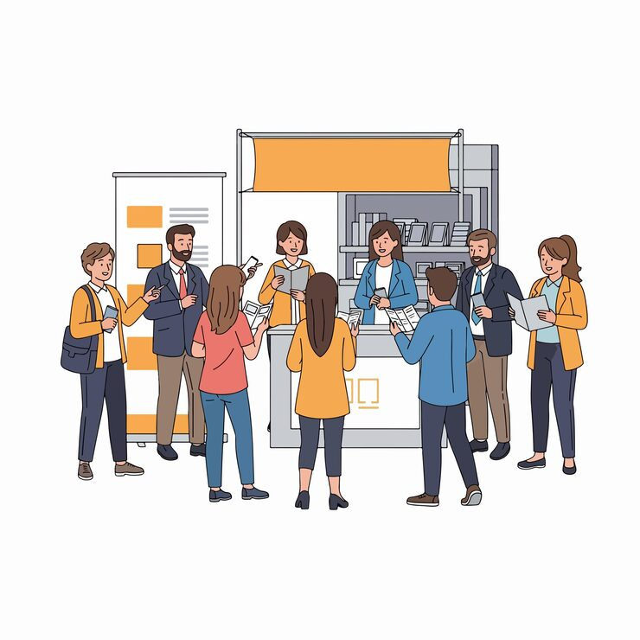
Dofinansowano ze środków Ministra Nauki w ramach Programu „Regionalna inicjatywa doskonałości”
Wydarzenia – międzynarodowe konferencje, warsztaty, spotkania, targi, dni informacyjne
Bardzo dobrym sposobem nawiązywania kontaktów są różnego rodzaju wydarzenia, jak konferencje, warsztaty, spotkania networkingowe, spotkania brokerskie (platformy matchmakingowe – marketplace oraz sesje pitchingowe), targi branżowe, czy dni informacyjne KE. We wszystkich wydarzeniach warto uczestniczyć nie tylko biernie, ale przede wszystkim czynnie, będąc np. prelegentem.
Informacji na temat wydarzeń należy szukać na stronach internetowych Krajowego Punktu Kontaktowego, Enterprise Europe Network, sieci tematycznych NCP oraz innych organizacji ogłaszających konkursy, stronach internetowych oraz facebook Horyzontalnych Punktów Kontaktowych.

Slide 9



Dofinansowano ze środków Ministra Nauki w ramach Programu „Regionalna inicjatywa doskonałości”
Stypendia wyjazdowe - Program Fulbrighta, Fundacja Kościuszkowska, Erasmus +
Erasmus+ to unijny program wspierający kształcenie, szkolenie, młodzież i sport w Europie, oferujący dofinansowanie do wyjazdów zagranicznych
Fundacja Kościuszkowska w Polsce działa od 2010 roku i jest silnie związana z macierzystą The Kosciuszko Foundation Inc., która od prawie stu lat przyznaje stypendia młodzieży i naukowcom z Polski i USA. Jej celem nadrzędnym jest wspieranie intelektualnej, naukowej i kulturowej wymiany pomiędzy Polską, a Stanami Zjednoczonymi, poprzez prowadzenie różnorodnych programów.
Program Fulbrighta w Polsce jest administrowany przez Polsko-Amerykańską Komisję Fulbrighta. To największy program wspierający wymianę naukową i kulturową pomiędzy naszymi krajami. Od ponad 60 lat finansuje stypendia dla ludzi pełnych pasji, na różnych etapach edukacji i kariery, reprezentujących wszystkie dziedziny nauki i sztuki oraz różnorodne środowiska.

Slide 10

Dofinansowano ze środków Ministra Nauki w ramach Programu „Regionalna inicjatywa doskonałości”
Działania COST
Działania COST to inicjatywa europejskiej organizacji - European Cooperation in Science and Technology - finansującej sieci badań naukowych i innowacji, umożliwiającej naukowcom i innowatorom rozwijanie ich zainteresowań w dowolnej dziedzinie nauki i technologii.
Finansując tworzenie sieci kontaktów, COST działa jako portal wstępny dla dalszego finansowania badań naukowych i innowacji, takiego jak Horyzont Europa. Działania COST różnią się od wielu innych projektów finansowanych przez UE, ponieważ możliwe jest dołączenie i uczestnictwo w sieci badawczej w trakcie trwania prac.
Wystarczy wybrać interesujący nas temat Działania za pośrednictwem wyszukiwarki COST Actions browser, a następnie skontaktować się z Przewodniczącym Akcji, lub Członkiem Komitetu Zarządzającego, wykorzystując adres mailowy dostępny w prawym górnym rogu ekranu.

Slide 11

Dofinansowano ze środków Ministra Nauki w ramach Programu „Regionalna inicjatywa doskonałości”
EU Funding & Tenders – portal KE
Portal EU Funding & Tenders to oficjalna platforma Komisji Europejskiej, która służy jako centralne miejsce publikacji informacji o konkursach, dokumentacji oraz projektach finansowanych w ramach unijnych programów. Portal umożliwia użytkownikom:
wyszukiwanie nie tylko tematów konkursowych, ale również partnerów – opcja Partner search
wyszukanie, lub dodanie oferty współpracy w danym konkursie – opcja Topic related partner search. Ofertę współpracy możemy zamieścić jako: Expertise offer (przedstawiamy swoją instytucję jako potencjalnego partnera w projekcie), lub Expertise request (poszukujemy partnerów do konsorcjów)
założenie profilu osobowego – możliwość zamieszczania informacji o sobie i ich upublicznianie

Slide 12

Dofinansowano ze środków Ministra Nauki w ramach Programu „Regionalna inicjatywa doskonałości”
PartFinder Search Tool – aplikacja administrowana przez NCBiR
Aplikacja dostępna za pośrednictwem rządowej strony internetowej, mająca ułatwić krajową i międzynarodową współpracę w zakresie badań, biznesu i edukacji. Narzędzie to umożliwia:
wyszukanie partnerów do prowadzonego projektu
dołączenie do trwającego już projektu
Narzędzie jest łatwe w obsłudze, a wyszukiwanie ułatwiają zaawansowane filtry, pozwalające na wybór min. typu współpracy, typu partnera, kraju, a nawet kluczowych słów w projekcie.
Istnieje również opcja zamieszczenia własnego ogłoszenia.
Po nawiązaniu współpracy w potencjalnym partnerem naukowym możliwe jest dalsze komunikowanie się z nim za pośrednictwem PartFinder.

Slide 13
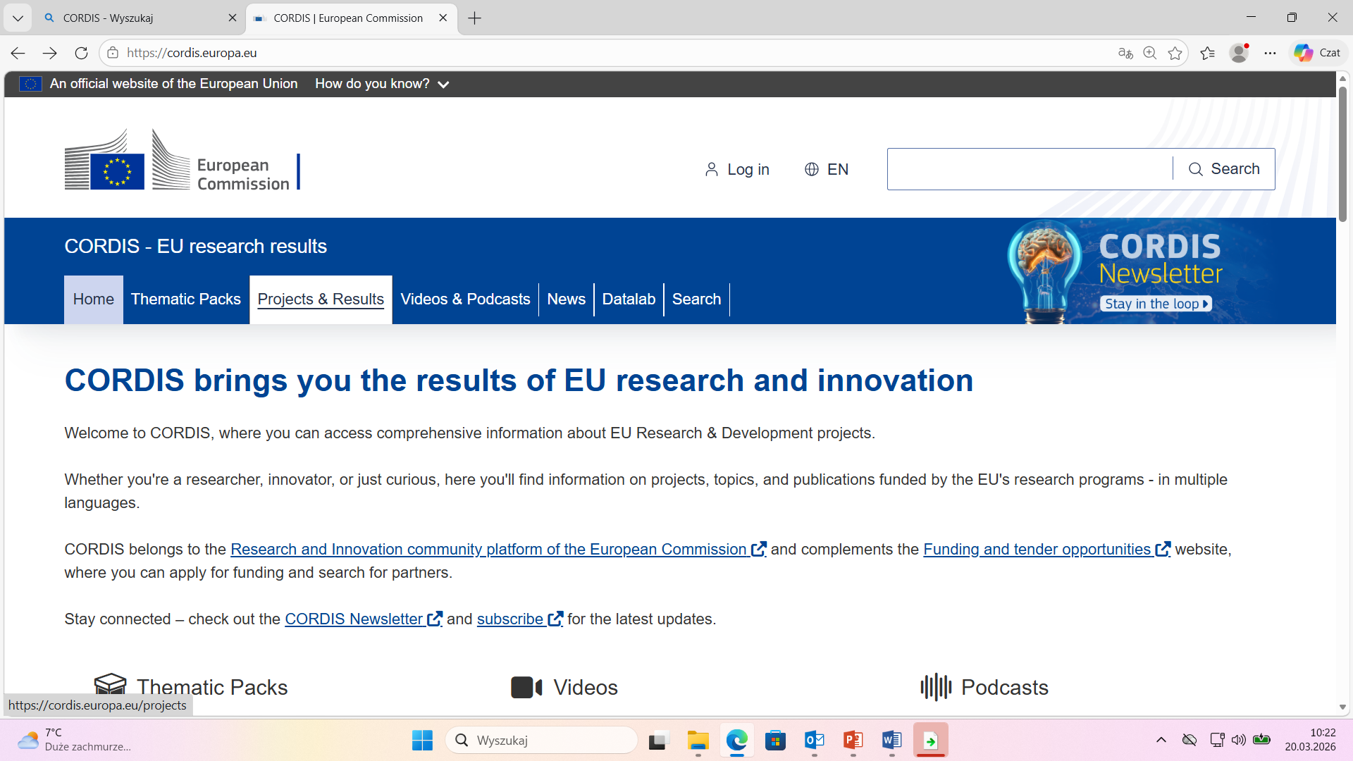
Dofinansowano ze środków Ministra Nauki w ramach Programu „Regionalna inicjatywa doskonałości”
Platforma CORDIS - https://cordis.europa.eu

Slide 14
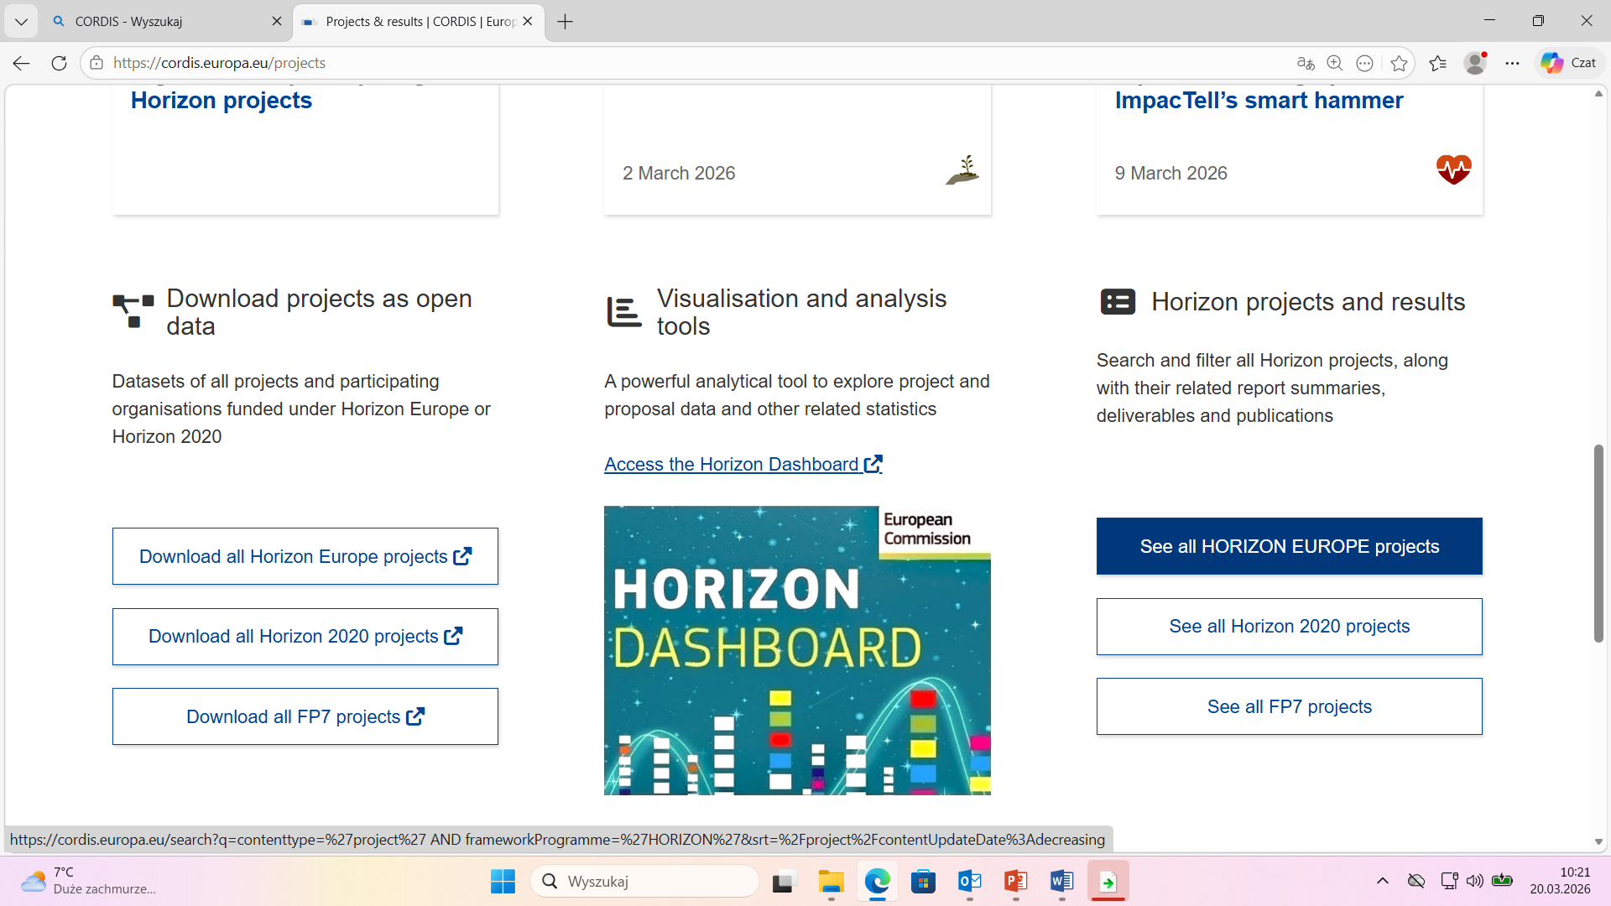
Dofinansowano ze środków Ministra Nauki w ramach Programu „Regionalna inicjatywa doskonałości”
Platforma CORDIS – wyszukiwanie projektów

Slide 15

Dofinansowano ze środków Ministra Nauki w ramach Programu „Regionalna inicjatywa doskonałości”
Europejska sieć EURAXESS – https://euraxess.ec.europa.eu
Jest to inicjatywa KE, krajów UE i stowarzyszonych, wspierająca rozwój kariery
i mobilność naukowców. Istnieje ponad 600 punktów EURAXESS w 43 krajach.
Na portalu możemy znaleźć informacje na temat:
grantów i stypendiów z całego świata dla wszystkich stanowisk naukowych
- newsletter Euraxess granty i stypendia
ofert pracy i staży (np. postdoc) na całym świecie dla naukowców ze wszystkich dziedzin nauki – wyszukiwarka Euraxess oferty pracy, staże i inne możliwości
partnerów z całego świata do projektów badawczych (możliwość zamieszczenia własnej oferty) - wyszukiwarka Euraxess partnerzy naukowi do projektów

Slide 16

Dofinansowano ze środków Ministra Nauki w ramach Programu „Regionalna inicjatywa doskonałości”
Eurodesk Polska – https://www.eurodesk.pl
Eurodesk to międzynarodowa sieć działająca w 36 krajach europejskich oraz program Unii Europejskiej dla młodzieży, osób pracujących z młodzieżą i organizacji
młodzieżowych, wspierany – finansowo i merytorycznie – przez Komisję Europejską, Ministerstwo Edukacji Narodowej i Ministerstwo Nauki i Szkolnictwa wyższego
w ramach programu Erasmus+.
W Eurodesku działa ponad 1000 organizacji i ponad 300 ambasadorów, w tym ponad 50 w sieci Eurodesk Polska.
Sieć oferuje szkolenia, nowoczesne narzędzia, unikalne know-how, publikacje, materiały promocyjne, dostęp do wartościowych zasobów informacyjnych, a także przestrzeń umożliwiającą wymianę doświadczeń i współpracę z organizacjami oraz ekspertami z Polski i z zagranicy.

Slide 17







Dofinansowano ze środków Ministra Nauki w ramach Programu „Regionalna inicjatywa doskonałości”
Platformy dedykowane poszukiwaniu partnerów – inne przykłady
https:horizoneuropencpportal.eu
https://ideal-ist.eu/partner-search https://greenet-partner-search-tool.b2match.io/
https://proposals.etag.ee/water4all/2024/partner-search
https://cluster-2-brokerage-event.b2match.io/ https://cluster-health-horizon-europe-brokerage-2025.b2match.io/page-271

Slide 18
Dofinansowano ze środków Ministra Nauki w ramach Programu „Regionalna inicjatywa doskonałości”
Partnerstwa europejskie
Partnerstwa europejskie Łączą Komisję Europejską oraz partnerów prywatnych i/lub publicznych,
w celu sprostania najpilniejszym wyzwaniom Europy, poprzez wspólne inicjatywy w zakresie badań
i innowacji. Ich celem jest osiągnięcie jak największego oddziaływania finasowania unijnego oraz skuteczniejszego wkładu w realizację celów polityki unijnej. Partnerstwa są zgrupowane wokół następujących głównych obszarów tematycznych, które są jednocześnie klastrami tematycznymi programu Horyzont Europa: Zdrowie, Technologie cyfrowe, Przemysł i przestrzeń kosmiczna, Klimat, energia i mobilność, Żywność, biogospodarka, zasoby naturalne, rolnictwo i środowisko.
W ramach partnerstw działają stowarzyszenia branżowe.
Korzyści dla organizacji płynące z bycia członkiem partnerstwa to przede wszystkim:
wpływ na definiowanie tematów konkursów
lepsza rozpoznawalność
długofalowa współpraca z najlepszymi w Europie, poprzez uczestniczenie w spotkaniach organizowanych w ramach partnerstwa (tylko dla członków)
większe prawdopodobieństwo nawiązania współpracy i realizacji projektu

Slide 19

Dofinansowano ze środków Ministra Nauki w ramach Programu „Regionalna inicjatywa doskonałości”
Ekspert oceniający w programie Horyzont Europa
Istnieje wiele zalet pracy eksperta, jak poznanie procesu ewaluacji „od kuchni”, dostęp do unikalnego know how i wiedzy o trendach w danych obszarach, wiedza o projektach uzyskujących dofinansowanie, przygotowanie do pisania wniosków, uczestniczenie w szkoleniach i spotkaniach adresowanych wyłącznie do ekspertów KE, atrakcyjne wynagrodzenie, a przede wszystkim możliwość budowania sieci kontaktów.
Budowanie sieci kontaktów jest możliwe, dzięki:
udziale wraz z innymi ekspertami w grupach doradczych, które współpracują z urzędnikami KE, przedstawicielami państw członkowskich i interesariuszami
ocenianiu wniosków i współpracy z KPK, co umożliwia poznanie innych ewaluatorów, a także liderów innowacji i nauki
udziałowi w konferencjach i seminariach UE
obecności w bazach danych ekspertów – otrzymywanie zaproszeń do współpracy
publikacjom i pracy doradczej – tworzenie opinii, raportów i analiz pozycjonuje eksperta jako autorytet w danej dziedzinie i przyciąga kontakty ze strony innych instytucji

Slide 20
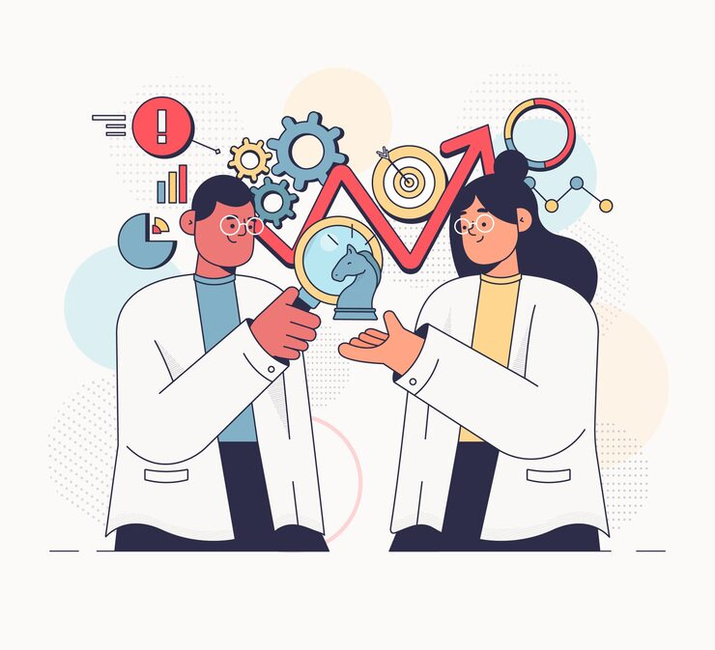
Dofinansowano ze środków Ministra Nauki w ramach Programu „Regionalna inicjatywa doskonałości”
Dziękuję za uwagę

